Slide 1


Chào mừng
các Thầy, cô giáo đến dự giờ
Lớp 11A2
Giáo viên: Nguyễn Hoàng Hải Vân

Slide 2
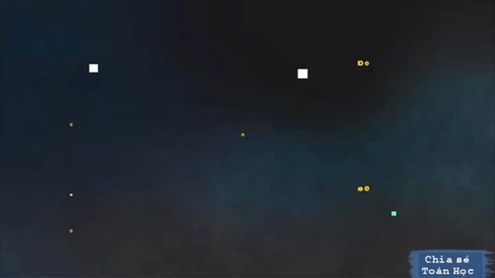
KHỞI ĐỘNG
TIẾT 6:

Slide 3
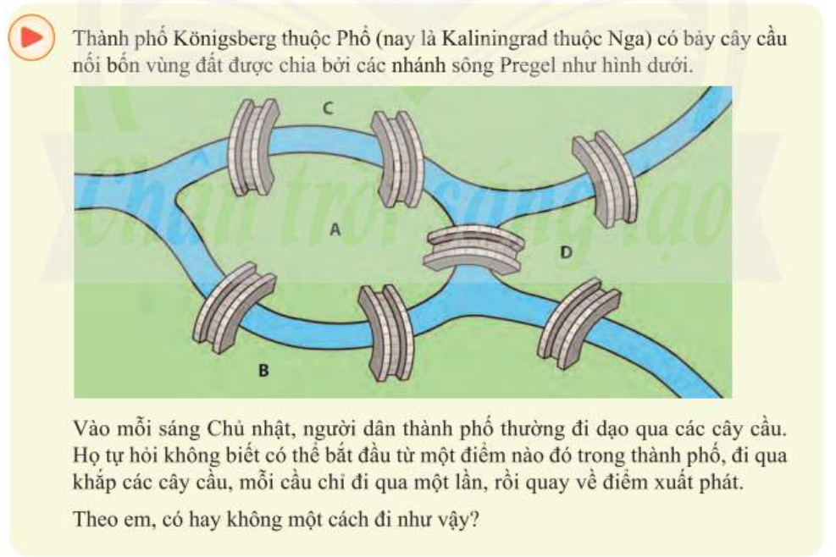
KHỞI ĐỘNG
TIẾT 6:

Slide 4



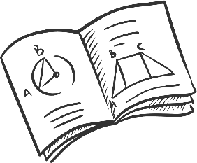
KHỞI ĐỘNG
Mạng lưới giao thông toàn cầu
Kết nối bạn bè trên facebook

Slide 5
CHUYÊN ĐỀ 2: LÀM QUEN VỚI MỘT VÀI KHÁI NIỆM CỦA LÝ THUYẾT ĐỒ THỊ
Bài 8: MỘT VÀI KHÁI NIỆM CƠ BẢN
(2 tiết)
TIẾT 6:
Đồ thị
Bậc của đỉnh
Đường đi và chu trình

Slide 6
TIẾT 6:
Tiết 19: Bài 8: MỘT VÀI KHÁI NIỆM CƠ BẢN
(Tiết 1)

Slide 7
Bài toán
Có bốn bạn học sinh khối 11 là An, Bình, Cường và Dung, trong đó: An là bạn của Bình và Cường, nhưng không là bạn của Dung; Dung là bạn của Cường, nhưng không là bạn của Bình; Bình là bạn của Cường.
a) Hãy biểu diễn mỗi bạn An, Bình, Cường, Dung bằng một điểm trên mặt phẳng và dùng chữ cái đầu (in hoa) trong tên của họ để đặt tên cho các điểm này.
b) Nếu hai người là bạn của nhau, hãy nối các điểm biểu diễn tương ứng bằng một đoạn thẳng (hay đoạn đường cong).
c) Từ hình vẽ thu được ở ý b, hãy cho biết: ai có nhiều bạn nhất và ai có it bạn nhất?

Slide 8

Đồ thị
a) Khái niệm đồ thị
TIẾT 6:
Một đồ thị là một tập hợp hữu hạn các điểm ( gọi là các đỉnh của đồ thị) cùng với tập hợp các đoạn đường cong hay thẳng (gọi là cạnh của đồ thị) có đầu mút tại các đỉnh của đồ thị

Slide 9
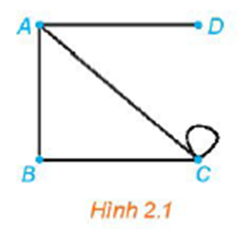
Chú ý. Theo định nghĩa của đồ thị, các cạnh của đồ thị thẳng hay cong, dài hay ngắn, các đỉnh ở vị trí nào đều không quan trọng, mà bản chất là đồ thị có bao nhiêu đỉnh, bao nhiêu cạnh và đỉnh nào được nối với đỉnh nào.
TIẾT 6:
Kí hiệu:
là tập hợp các đỉnh
là tập hợp các cạnh của đồ thị
Và viết
Cạnh nối hai đỉnh A và B kí hiệu: AB hoặc BA
khi đó A và B gọi là hai đỉnh kề nhau.
Nếu hai đầu mút của cạnh trùng nhau tại đỉnh thì ta gọi cạnh ấy là một khuyên, kí hiệu là CC.

Slide 10
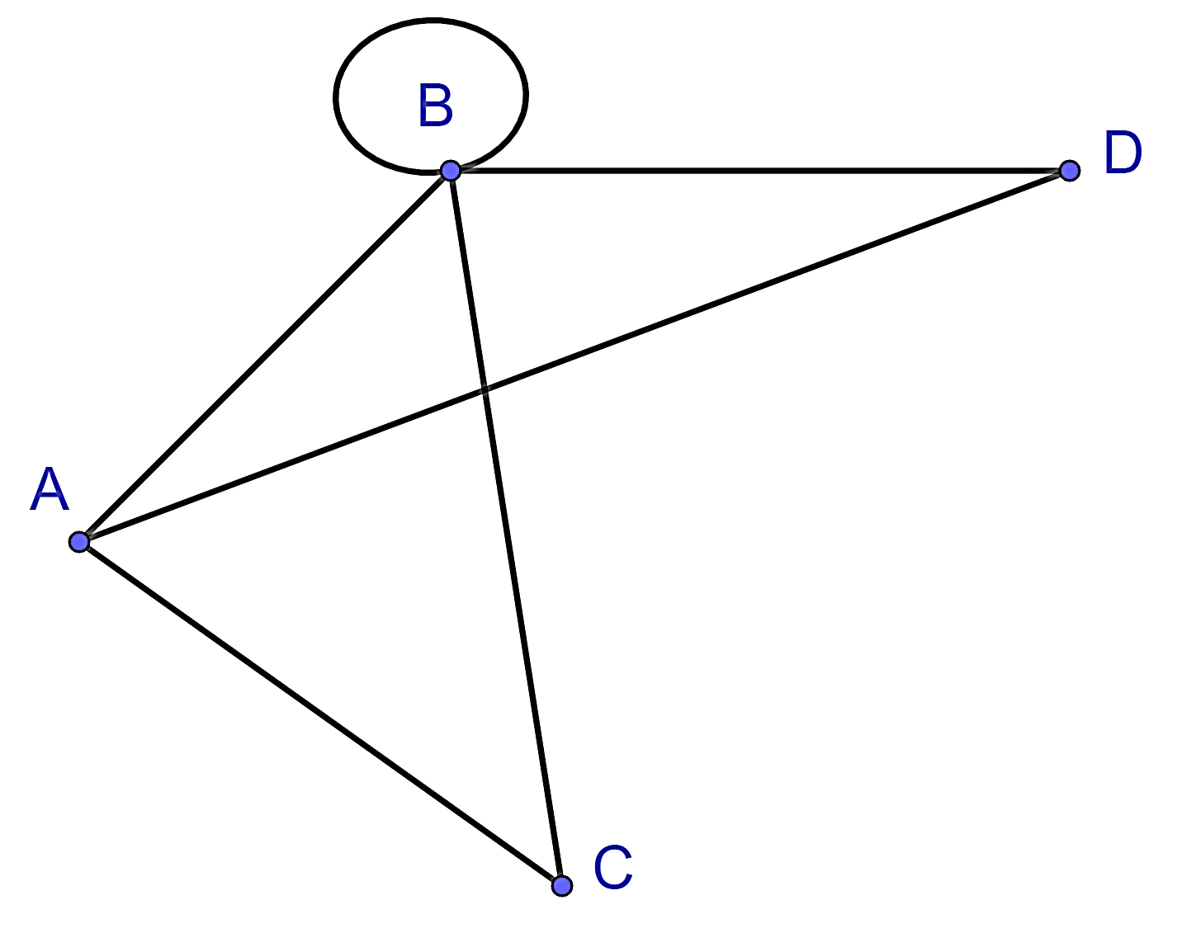
Ví dụ 1: Kể tên các cạnh và các đỉnh của đồ thị trong hình
Ví dụ 2: Viết tập hợp các đỉnh và tập hợp các cạnh của đồ thị G trong hình

Slide 11
Ví dụ 3:Bảng F của giải vô địch bóng đá thế giới World Cup 2018 gồm bốn đội: Đức, Hàn Quốc, Mexico và Thụy Điển. Biểu diễn các đội này bằng các điểm phân biệt kí hiệu lần lượt là D, H, M, T (vẽ sao cho không có ba điểm nào thẳng hàng để dễ quan sát) và nếu hai đội nào đấu với nhau thì ta nối hai điểm tương ứng bằng một đoạn thẳng, ta sẽ được một đồ thị.
Viết tập hợp các đỉnh và tập hợp các cạnh của đồ thị.
Hoạt động theo cặp trong 2 phút

Slide 12
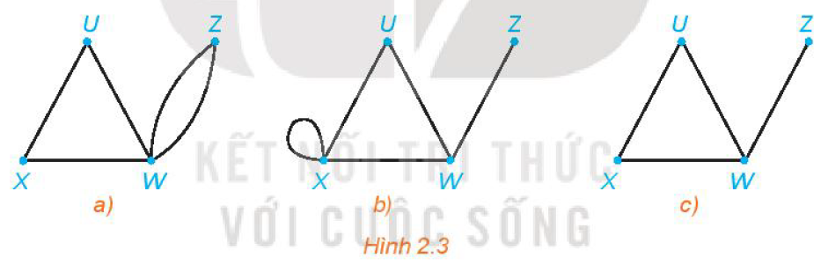
b) Đơn đồ thị và đa đồ thị
Một đồ thị không có khuyên, trong đó hai đỉnh được nối bằng nhiều nhất một cạnh (không có hai cạnh nào cùng nối một cặp đỉnh) gọi là một đơn đồ thị.
Một đồ thị không có khuyên, trong đó hai đỉnh có thể nối bằng nhiều cạnh, gọi là một đa đồ thị.
Chú ý:Trong cuốn sách này, khi chỉ nói từ "đồ thị" thì ta hiểu là đơn đồ thị. Khi nào cần xét đa đồ thị thì ta sẽ nói rõ.

Slide 13
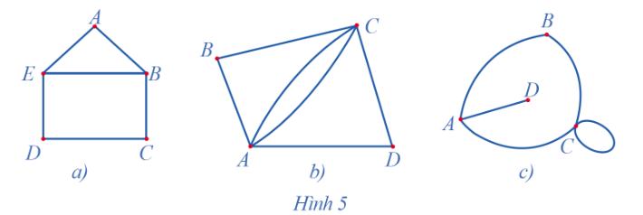
Ví dụ 3: Hình nào sau đây biểu diễn một đơn đồ thị, một đa đồ thị?

Slide 14
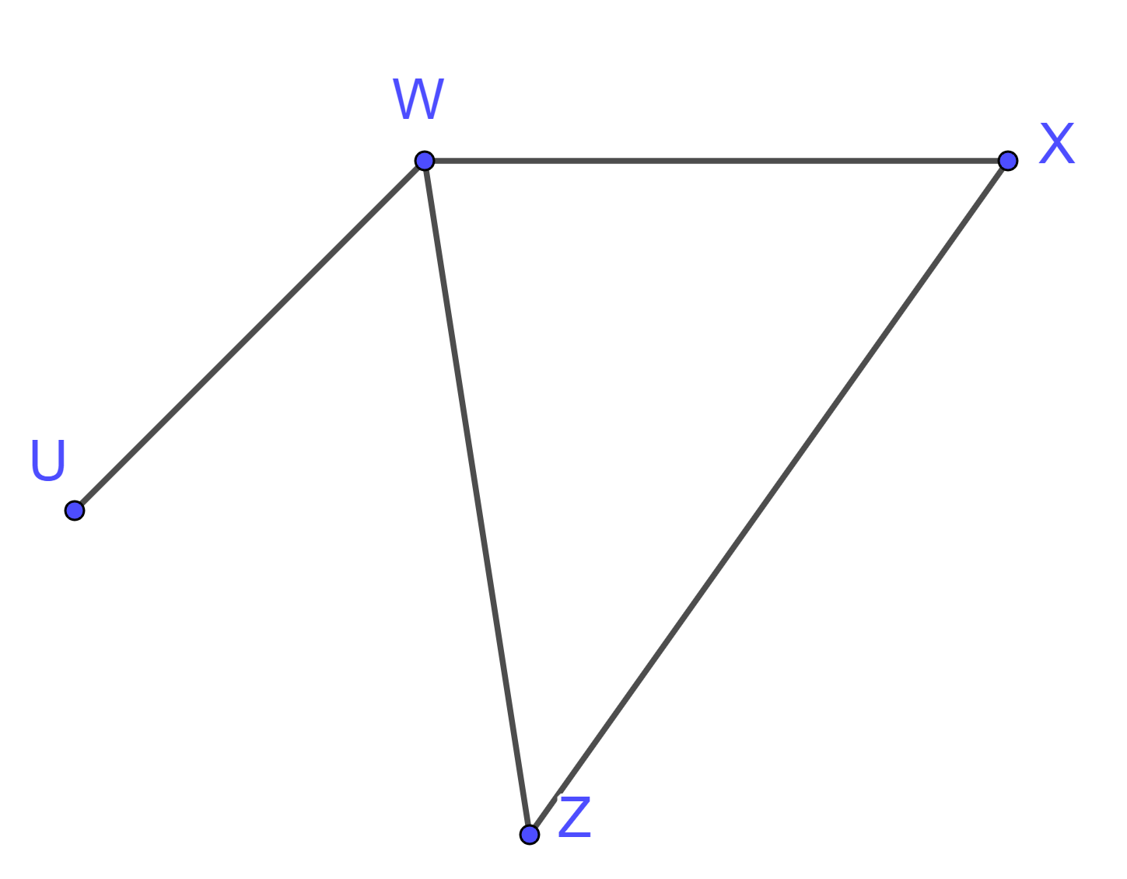
Ví dụ 4: Vẽ đồ thị G với các đỉnh và các cạnh như sau:
G có phải là một đơn đồ thị không?
Hoạt động theo cặp trong 1 phút

Slide 15
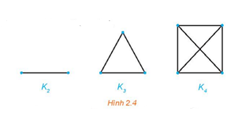
c) Đồ thị đầy đủ
Một đồ thị là đầy đủ khi và chỉ khi mỗi cặp đỉnh của nó đều được nối bằng một cạnh
Nhận xét. Một đồ thị đầy đủ là đồ thị mà mọi cặp đỉnh của nó đều là kề nhau. Một đồ thị đầy đủ hoàn toàn được xác định bởi số đỉnh của nó.
Đồ thị đầy đủ có n đỉnh thường được kí hiệu .

Slide 16
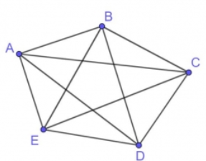
Ví dụ 4: Vẽ các đồ thị đầy đủ

Slide 17
HƯỚNG DẪN HỌC Ở NHÀ
Làm lại các bài tập đã chữa và hoàn thiện các bài tập sgk/58,59
Ôn tập kiến thức chương VII

